Slide 1
递归的基本概念
为了了解递归，你必须了解递归……
如果你已经了解递归，那就记着答案；否则你就去问侯世达最近的人，什么是递归。

Slide 2
递归如何处理问题
if(问题足够简单){
直接解决
} else {
将问题拆解成和原问题有相同结构的更小问题
解决每个这样的更小问题
将这些最小问题的解合并
返回整个结果
}

Slide 3
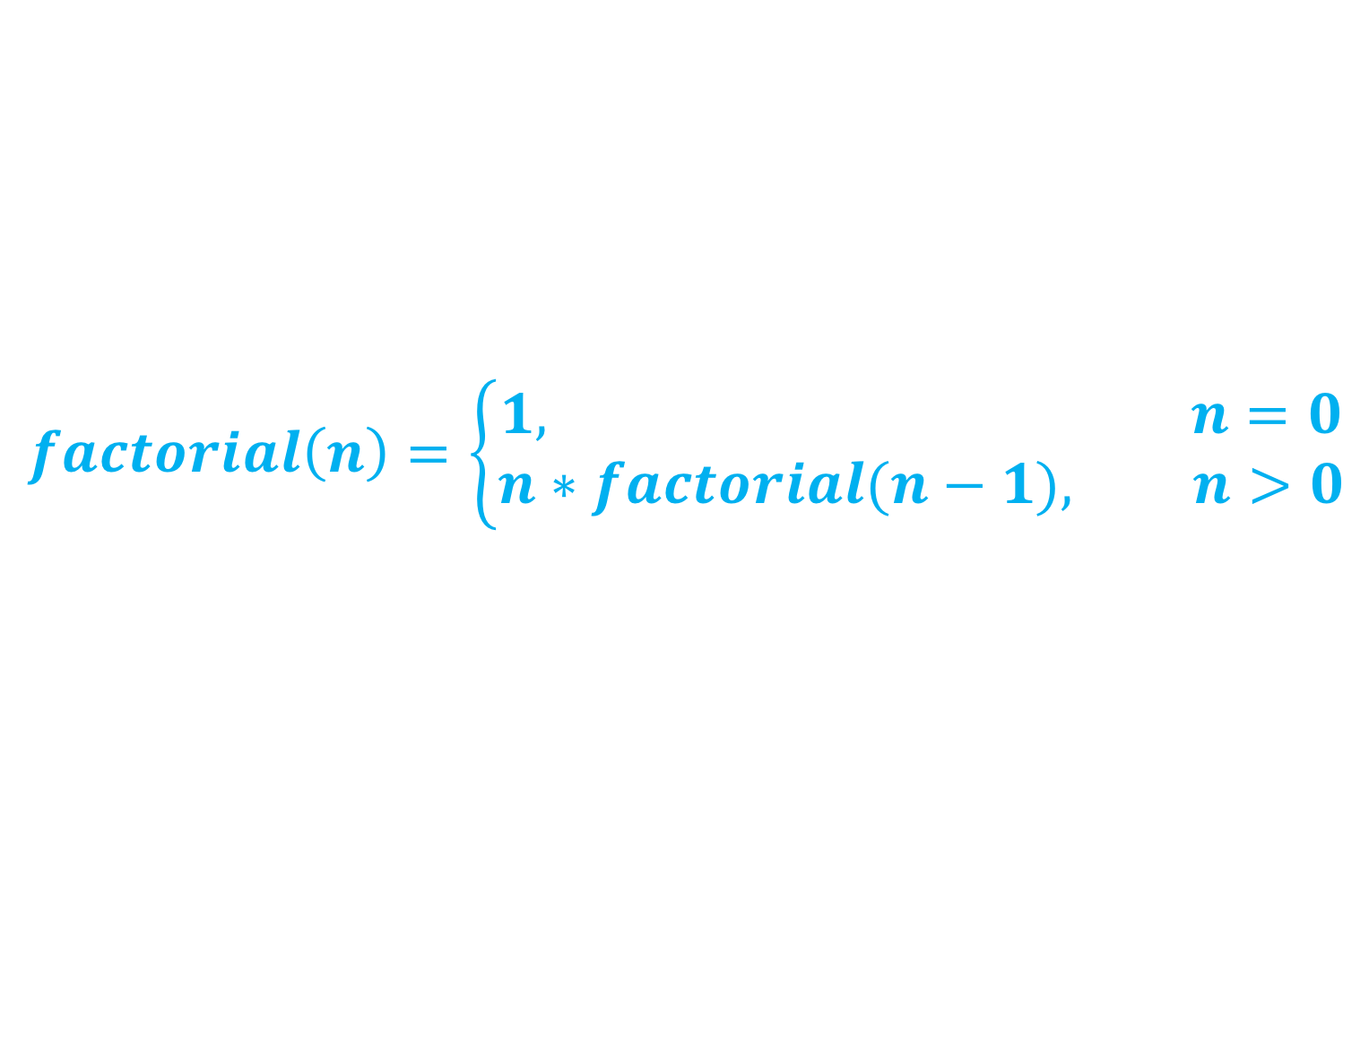
求阶乘
问题：求数字n的阶乘
function factorial(n){
if(n===0) {
return 1
}
else {
return n * factorial(n-1)
}
}
$$factorial\left(n\right)=\left\{\begin{aligned}1, n=0 \\ &n∗factorial(n−1), n>0\end{aligned}\right.$$

Slide 4
汉诺塔问题

Slide 5
汉诺塔问题描述
把3个碟子从A移动到C
每次只能移动一个
大碟子不能放到小碟子上面

Slide 6
1个碟子
moveTower 1 A->C use B {
moveDisk A->C
}

Slide 7
2个碟子
moveTower 2 A->C use B {
moveTower 1 A->B use C
moveDisk A->C
moveTower 1 B->C use A
}

Slide 8
3个碟子
moveTower 3 A->C use B {
moveTower 2 A->B use C
moveDisk A->C
moveTower 2 B->C use A
}

Slide 9
4个碟子
moveTower 4 A->C use B {
moveTower 3 A->B use C
moveDisk A->C
moveTower 3 B->C use A
}

Slide 10
n个碟子
moveTower n A->C use B {
moveTower n-1 A->B use C
moveDisk A->C
moveTower n-1 B->C use A
}

Slide 11
程序
function moveTower(n, from, to, use) {
if(n === 1) {
moveDisk(from ,to)
return
}
moveTower(n-1, from, use, to)
moveDisk(from, to)
moveTower(n-1, use, to, from)
}
递归的初始条件
else n>1
递归条件

Slide 12
汉诺塔问题总结
将原问题拆分成为若干个规模更小、独立的若干个可以被解决的子问题
通过这种方式我们避免了陷入解决重复的细节

